Slide 1

Distorção Fuzz
Lucas José da Cunha
Luiz Alberto Zimmermann Zabel Martins Pinto
Walter Gontijo
Processador Digital de Sinais
Universidade do Vale do Itajaí - UNIVALI

Slide 2
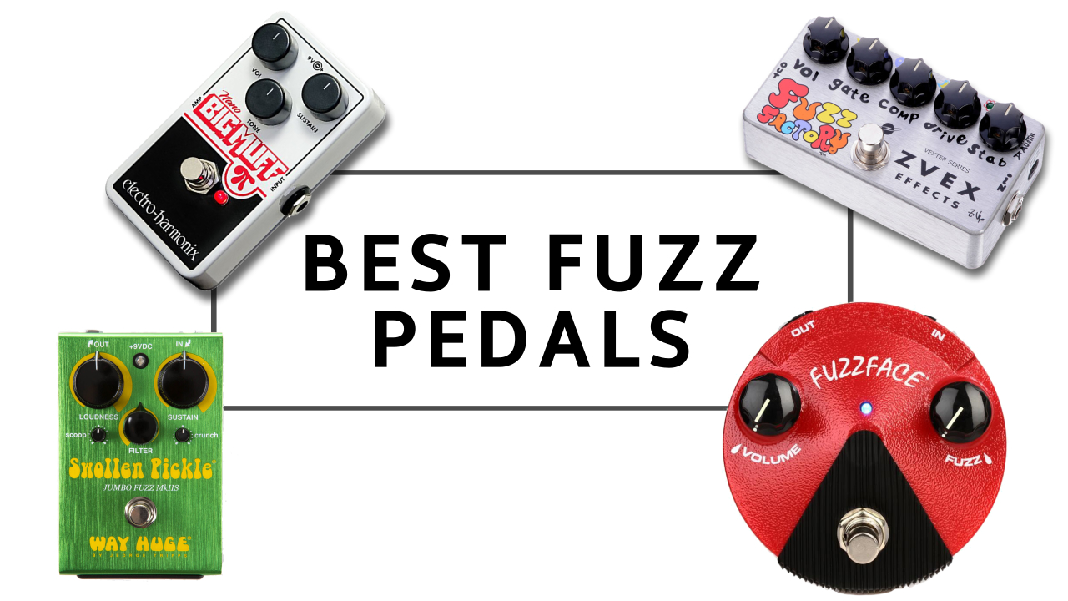
Introdução
Efeito de distorção geralmente utilizada em baixos e guitarras elétricas.

Slide 3
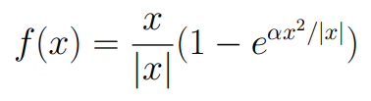
Equação
Função exponencial não linear.
O ganho, (alpha) controla o nível de distorção/fuzz.
É comum juntar as partes do sinal distorcido com a entrada para gerar mais distorção.

Slide 4
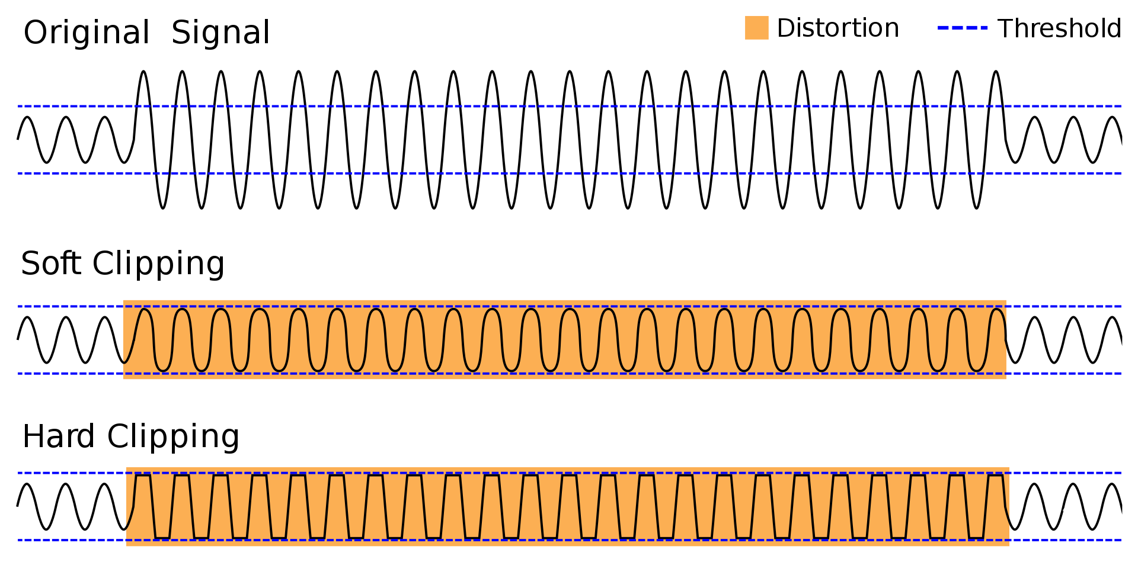
Funcionamento
Corte (clipping)
Sinais amplificados por ganhos.
Áudio saturado.
Saída para uma onda quadrada simples.

